Slide 1
Мой любимый фильм
По соображениям совести
для людей со слабой психикой не рекомендуется смотреть!!!
автор слайда:С.Байэл

Slide 2

По соображениям совести
«По соображениям совести» — это фильм, основанный на реальных событиях, рассказывающий историю Десмонда Досса, медбрата, который во время Второй мировой войны отказался носить оружие по религиозным убеждениям. Он служил в битве за Окинаву, где проявил невероятную смелость, спасая раненых солдат на поле боя. Фильм поднимает темы веры, мужества и моральных убеждений, а также показывает, как Досса преодолевает предвзятости и трудности, чтобы выполнить свой долг.

Slide 3
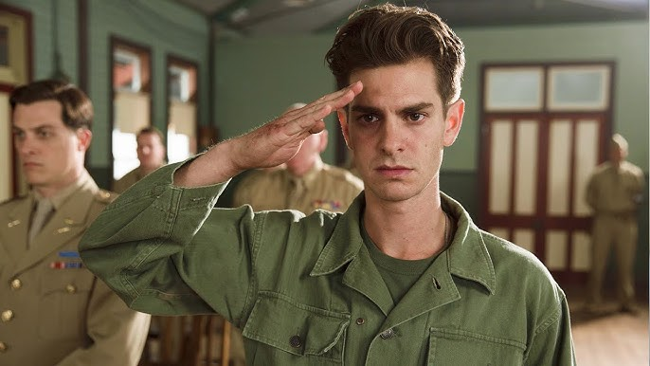
Фильм «По соображениям совести» (в оригинале «Hacksaw Ridge») вышел в 2016 году. Режиссером картины является Мэл Гибсон. В главной роли снялся Эндрю Гарфилд, исполнивший роль Десмонда Досса. Фильм получил признание за свою драматическую силу и реалистичные боевые сцены.

Slide 4
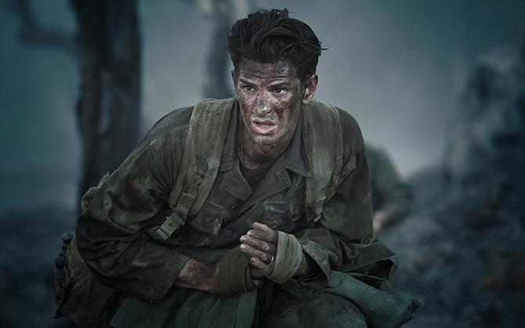
«По соображениям совести» выделяется своей уникальной комбинацией военной драмы и глубоких моральных вопросов.
Основные моменты:
Историческая основа: Фильм основан на реальной жизни Десмонда Досса, который стал первым conscientious objector (люди, отказывающиеся служить в армии по моральным или религиозным соображениям) в истории США, получившим медаль Почёта.
Тема веры: Досса, адвентист седьмого дня, верил в необходимость спасать жизни, а не отнимать их, что стало основой его решений.
Конфликт и предвзятости: Фильм показывает, как Досса сталкивается с презрением и недоверием со стороны своих товарищей по оружию, что добавляет напряжения в его историю.
Боевая сцена: Режиссура Мэла Гибсона делает акцент на реалистичности и интенсивности боевых сцен, что получило признание критиков.
Награды: Фильм был номинирован на несколько премий «Оскар», включая «Лучший фильм» и «Лучший режиссёр».
Эта история о мужестве и принципах трогает зрителей и поднимает важные вопросы о нравственном выборе в трудные времена.

Slide 5
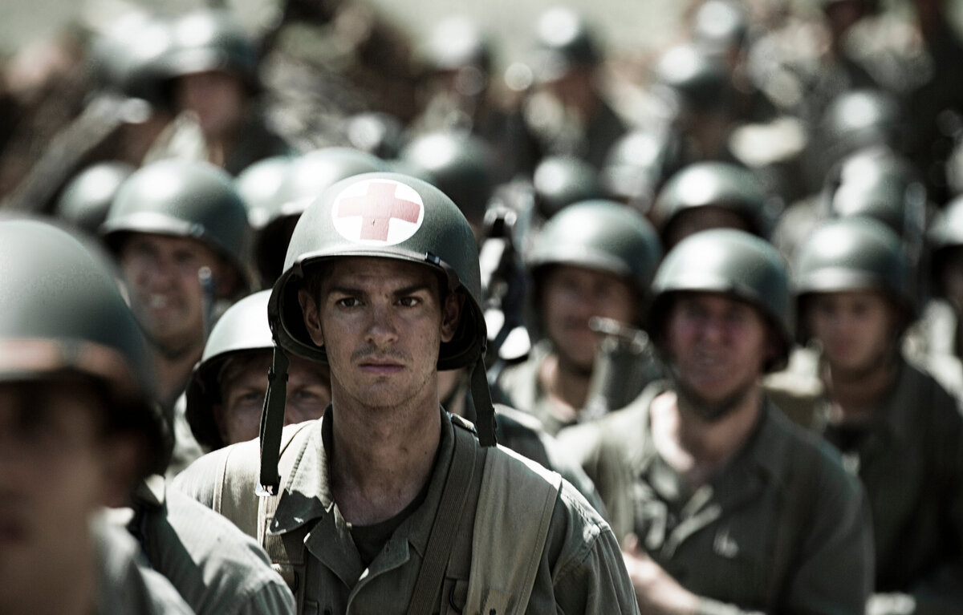
В фильме «По соображениям совести» (Hacksaw Ridge) главные роли исполнили:
Эндрю Гарфилд — Десмонд Досс
Винсент Д’Онофрио — Том Досс (отец Десмонда)
Сэм Уортингтон — капитан Гиббонс
Люк Брейси — сержант Мартин
Фильм рассказывает о реальных событиях из жизни Десмонда Досса, который во время Второй мировой войны стал первым солдатом в американской армии, получившим Медаль Почета за отказ от ношения оружия по религиозным убеждениям.

Slide 6
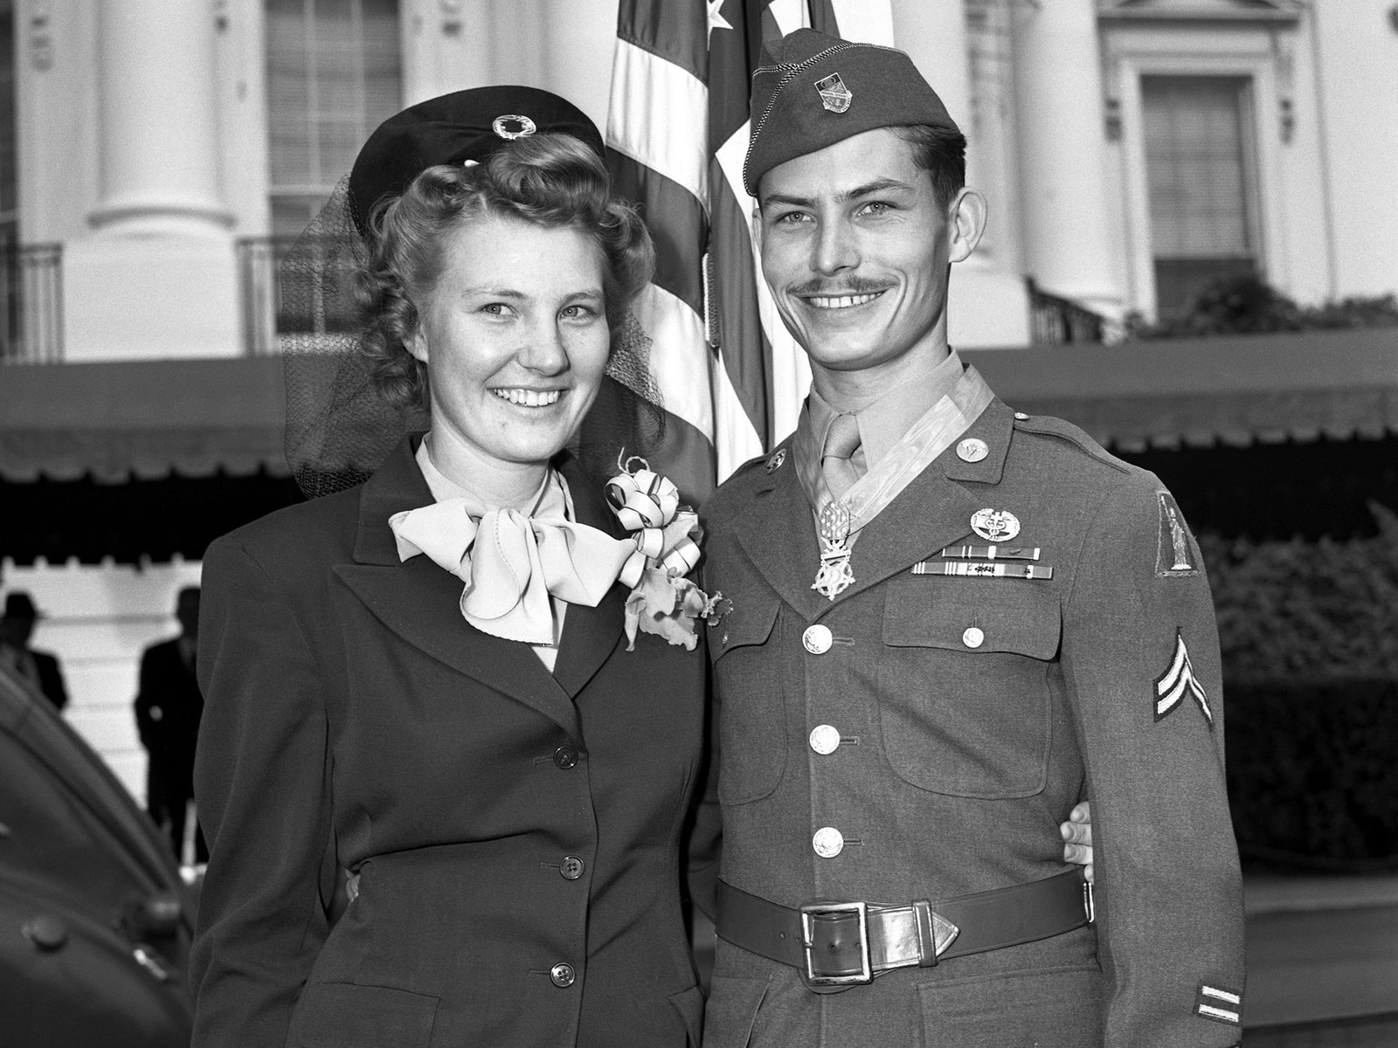
Фильм «По соображениям совести» (Hacksaw Ridge) был создан:
Режиссёр: Мэл Гибсон
Сценаристы: Роберт Шенкан и Мел Гибсон (по книге «The Conscientious Objector»).
Продюсеры: Мел Гибсон, Дэн Лин, Джейсон Хайнс и другие.
Фильм основан на реальных событиях и рассказывает историю Десмонда Досса, который служил медицинским санитаром в армии, отказываясь использовать оружие.

Slide 7
